Slide 1

LİHKAB OFİS OTOMASYON SİSTEMİ
LİSANSLI MÜHENDİSLER İÇİN UYGULAMA EĞİTİMİ
EKİM – 2024
Notes:
Burada size kısaca LİHKAB Ofis Otomasyon Sistemiyle ilgili bilgi vermeye çalışacağım. LİHKAB Ofis Otomasyon Sistemi lisanslı büroların başvurularını oluşturduğu, personel, ofis ve donanım bilgilerini barındıran, yetki devirlerinin yapılabildiği, değişen mevzuatlarla uyumlanarak, hem sizlerin hem de bizlerin ihtiyaçlarına ve taleplerine göre güncellen, sürekli değişen ve yaşayan bir sistem. İlk halini bilen arkadaşlar sistemde geldiğimiz noktayı daha iyi bilirler şüphesiz :)

Slide 2

İçindekiler :
Temel Bilgiler
Yönetim Paneli
Başvuru İşlemleri Ekranı
Lisanslı Mühendis İşlemleri Ekranı
Kaynak Yönetimi Ekranı
Teminat İşlemleri Ekranı
Raporlama Ekranı

Slide 3
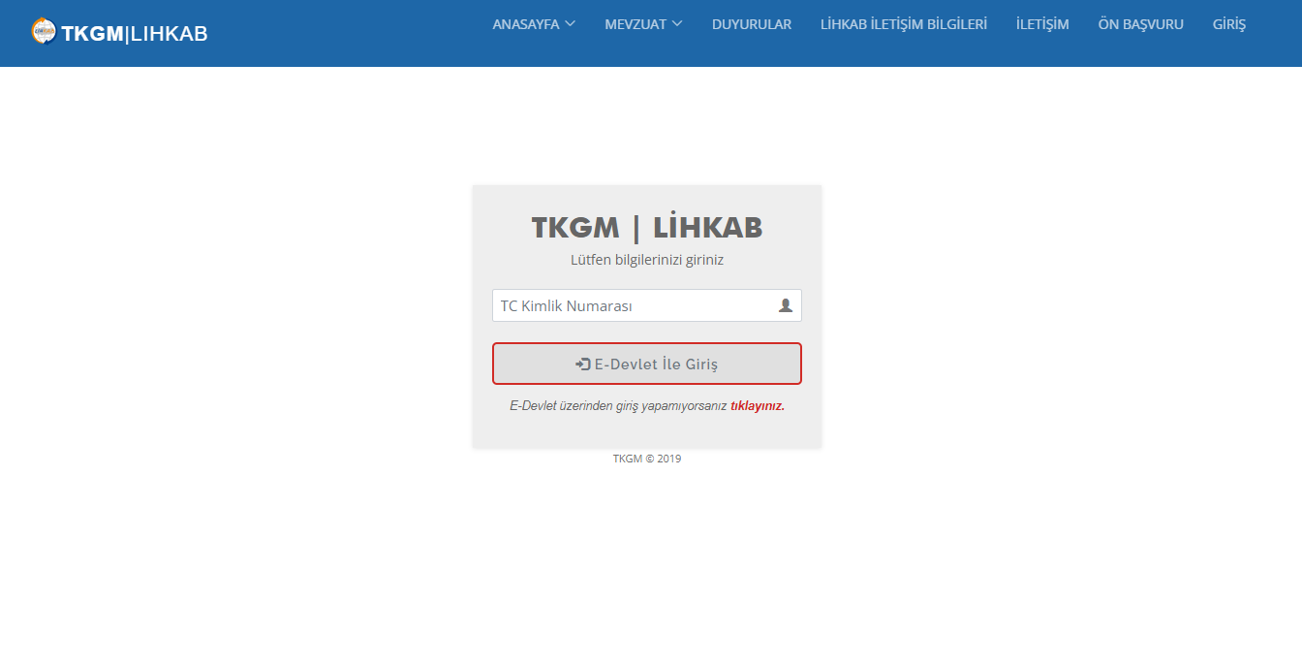

Slide 4
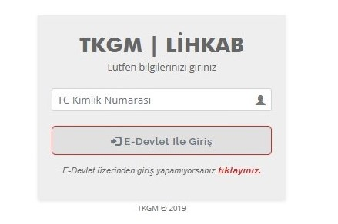
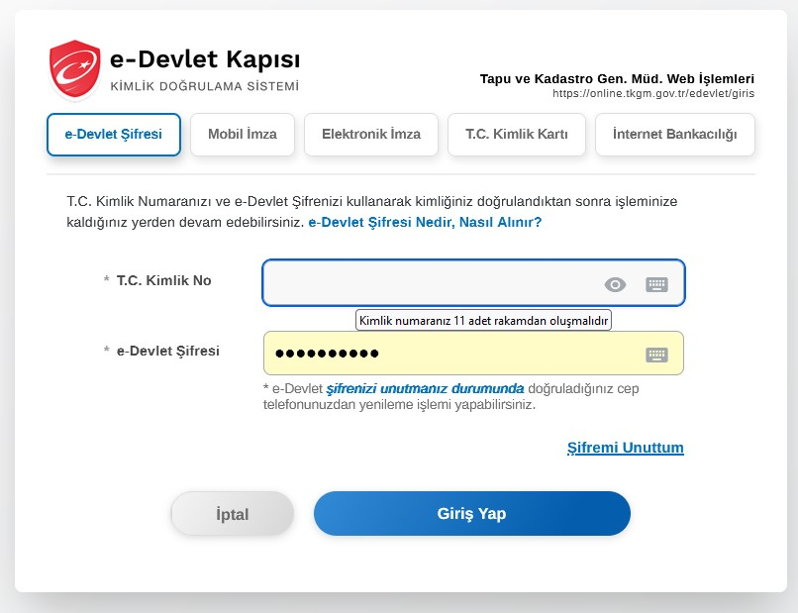

Slide 5
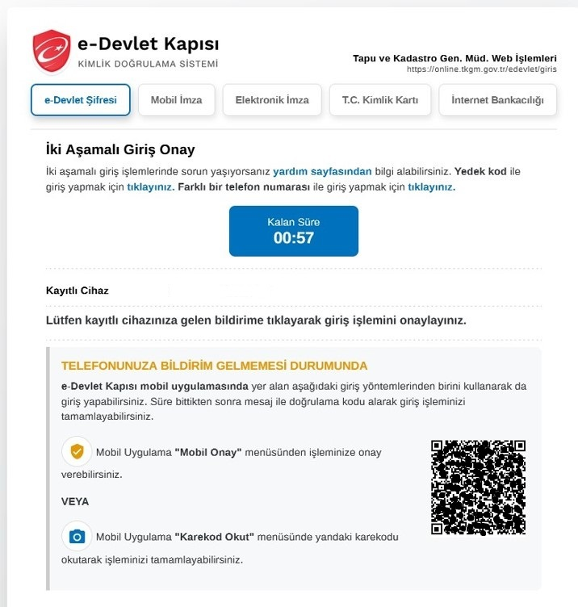
TEMEL BİLGİLER
LİHKAB Ofis Otomasyon Sistemine aşağıdaki ekrandan, kullanıcı adı kısmına TC Kimlik Numaranızı ve e-Devlet Şifrenizi kullanarak kimliğiniz doğrulandıktan sonra giriş yapılacaktır.
  Giriş yapıldıktan sonra ekrana çıkacak “Gizlilik Taahhütnamesi”ni de onaylayarak işlemlere devam edebilecektir.

Slide 6

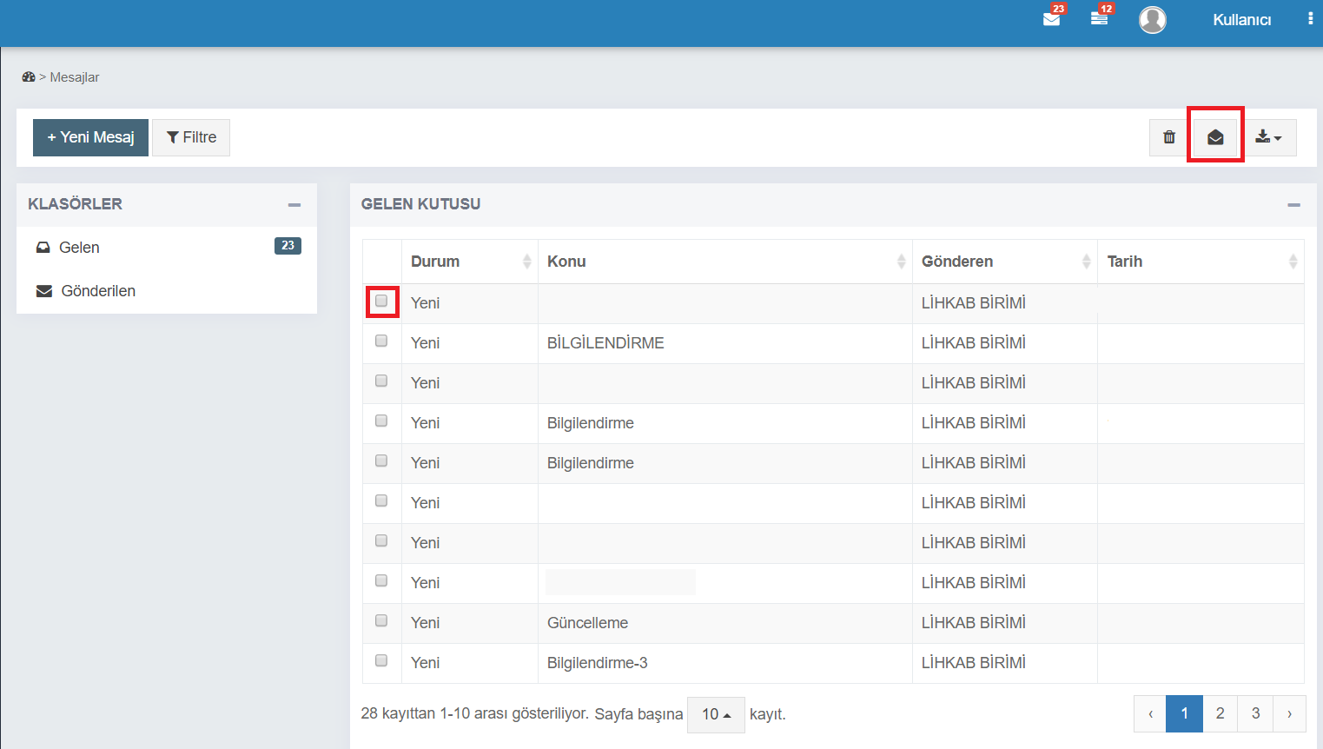
Sağ üst köşede yer alan sekmesi ile ilgili kullanıcıya ait kişisel düzenlemeler yapılabilmekte ve mesajlar görüntülenmektedir.

Slide 7
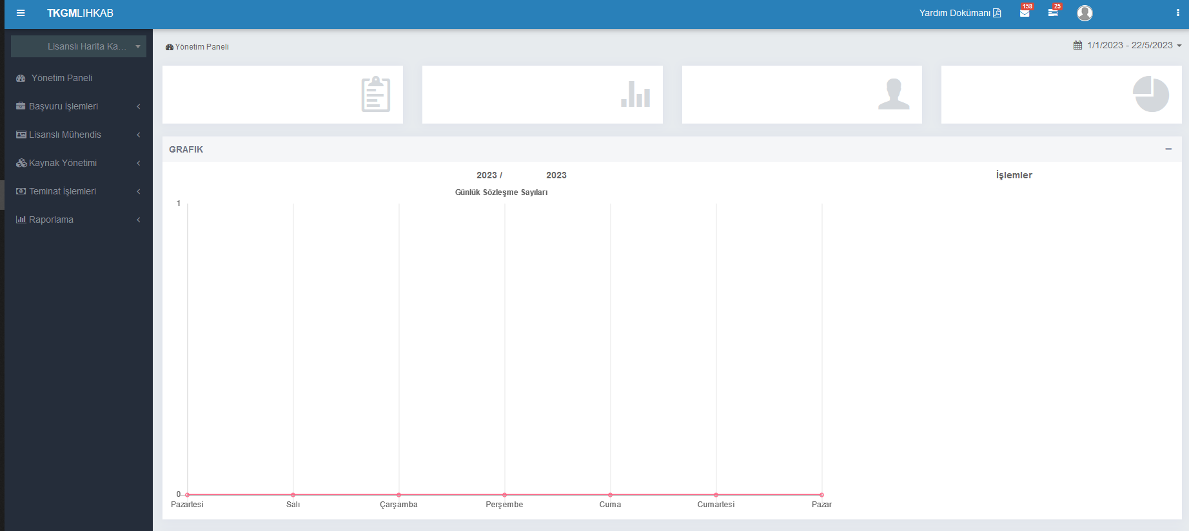
YÖNETİM PANELİ EKRANI

Slide 8
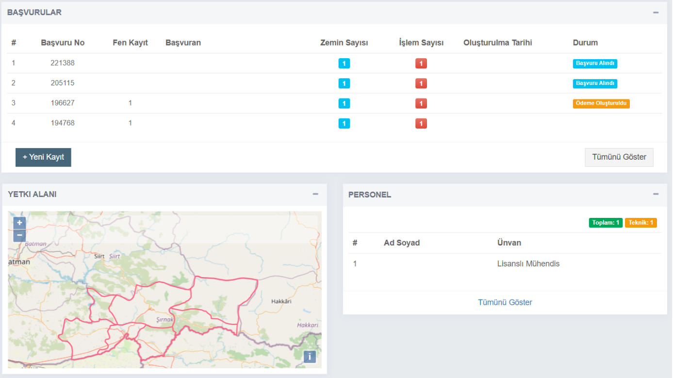
“Yönetim Paneli” genel olarak yapılan işlerin özetlendiği ekrandır. Büronun; mevcut sözleşmeleri, tamamlanan işlemleri, personel sayısı ve sözleşme bedeli görüntülenir.
Ayrıca belirli tarih aralığında sözleşme sayıları ve işlemler grafik ile görüntülenir.

Slide 9
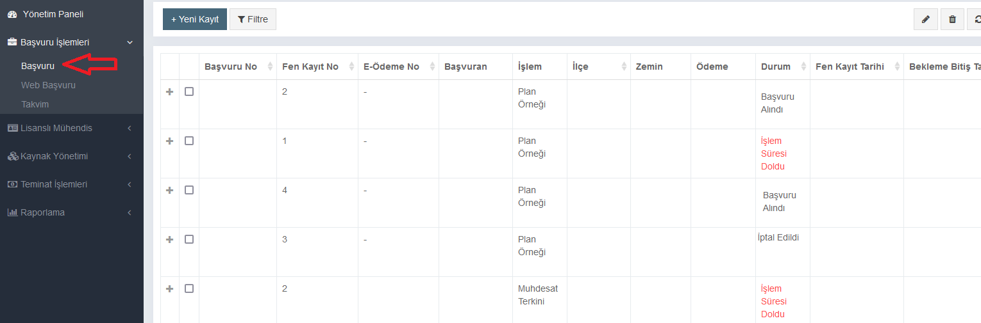
BAŞVURU İŞLEMLERİ EKRANI

Slide 10
“Başvuru No” işlemin sistemdeki anahtar numarasıdır ve sistem üzerindeki her işlemin bir adet başvuru numarası bulunmaktadır. Bu yüzden işlemlere ilişkin her türlü sorgulamanın bu numara üzerinden yapılması kolaylık sağlayacaktır.
“Fen Kayıt No” ile yetkili olunan her ilçede, her yıl 1’den başlamak üzere verilen numara görüntülenmektedir.
“E-Ödeme No” ile Tapu Kadastro Genel Müdürlüklerine yatırılacak olan döner sermaye bedelini ifade eden numara görüntülenmektedir.

Slide 11

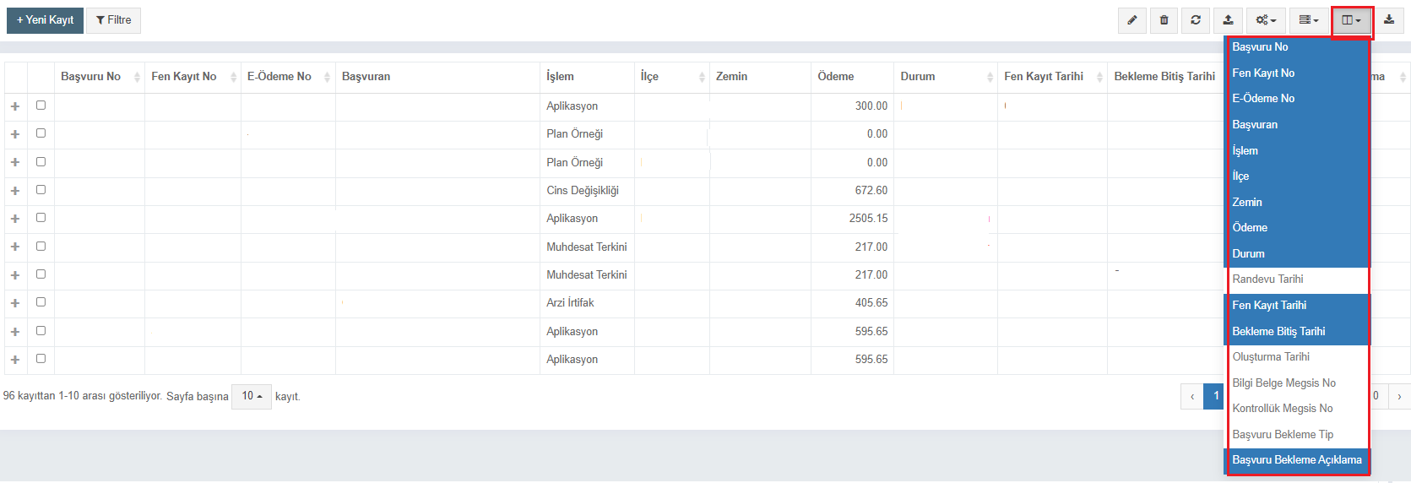
Kolon Aç/Kapa Seçeneği: seçeneği ile başvuru işlemine ait görüntülenmek istenen başlıklar seçilebilir.

Slide 12
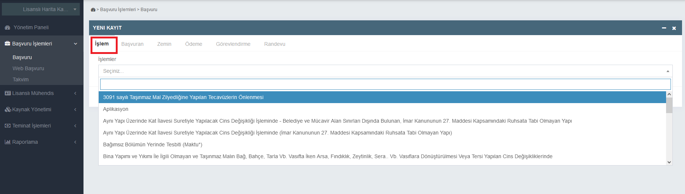
İlk sırada “İşlem” butonu vardır. “İşlemler” den alt kategoriler görüntülenir.

Slide 13
Bunlar; 3091 sayılı taşınmaz mal zilyedliğine yapılan tecavüzlerin önlenmesi, aplikasyon, arz-i irtifak hakkı tesisi ve terkini, ruhsata tabi olmayan cins değişikliği, yer gösterme, birleştirme, muhdesatın terkini ya da taşınmazın cinsine taşınması, hatalı bağımsız bölüm veya blok düzeltme, imar barışı kapsamındaki işlemler, kadastral yol sınırı belirleme, plan örneği işlemleridir. Talebe konu işlemin niteliğine göre listeden seçim yapılır.
Yapılacak olan işlem seçildikten sonra “İleri” butonuna basılarak bir sonraki sekmeye geçilir. Her bir işlemin kendine özgü niteliği bulunmakta olup, ücret hesaplama yöntemleri farklılık arz etmektedir.

Slide 14
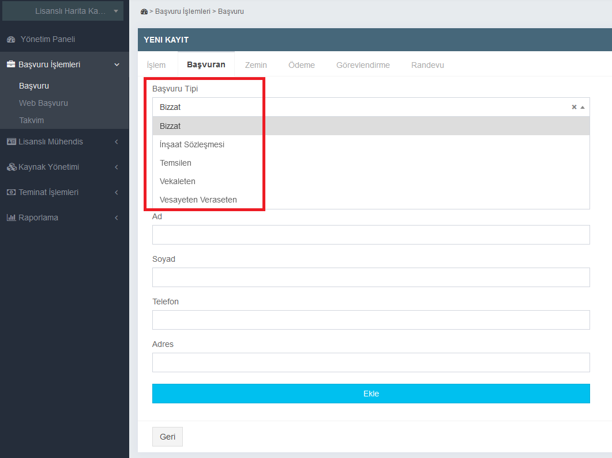
Başvuru tipi türlerinden
“Bizzat”,
“İnşaat Sözleşmesi”, “Temsilen”,
“Vekâleten”
“Vesayeten Veraseten”
seçim yapılır.
Bu seçimin niteliğine göre istenen evraklar ve girilmesi gereken bilgiler değişmektedir.

Slide 15
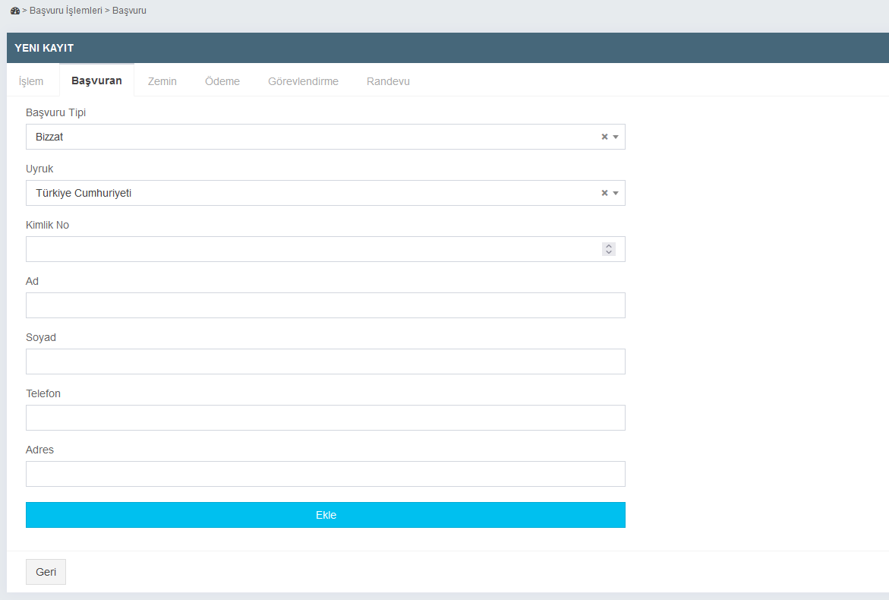
Bu aşamada uyruğa göre seçilecek olan kimlik numarası ve ad soyad bilgileri elle doldurulur.
Sistem ise arka planda sorgulama yaparak girilen bilgilerin doğruluğunu kontrol eder.

Slide 16
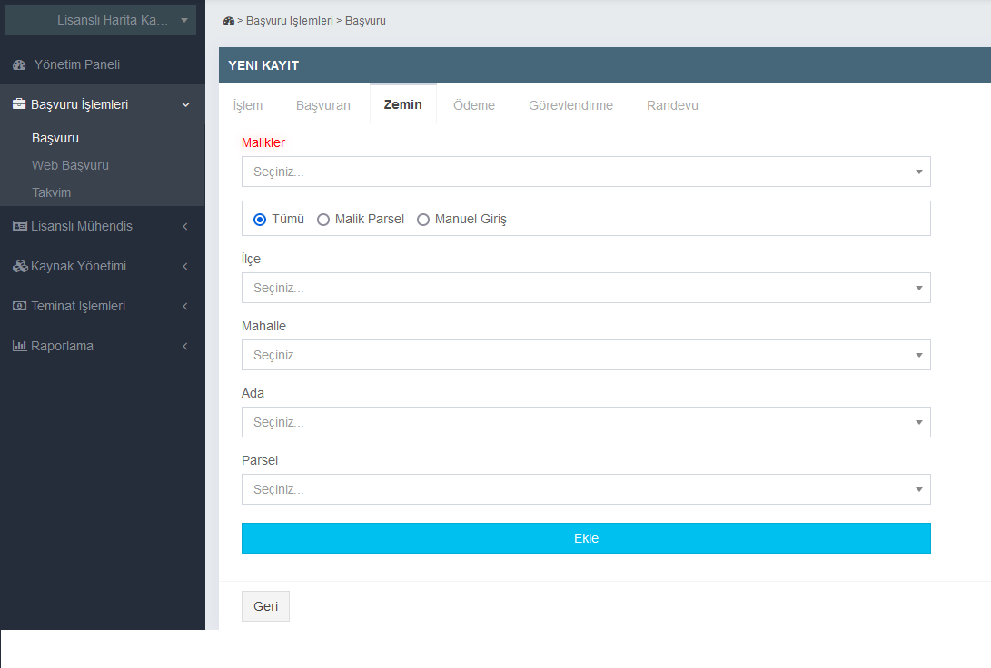
Başvuru sahibine (gerçek/tüzel kişi) ait taşınmaz adedinin çok olduğu durumlarda “Malik Parsel” sekmesinde süre aşımına uğrayan arama kriteri nedeniyle sistemden veri çekilemediği durumlarda “Tümü” sekmesi seçilerek işlemlere devam edilir.

Slide 17
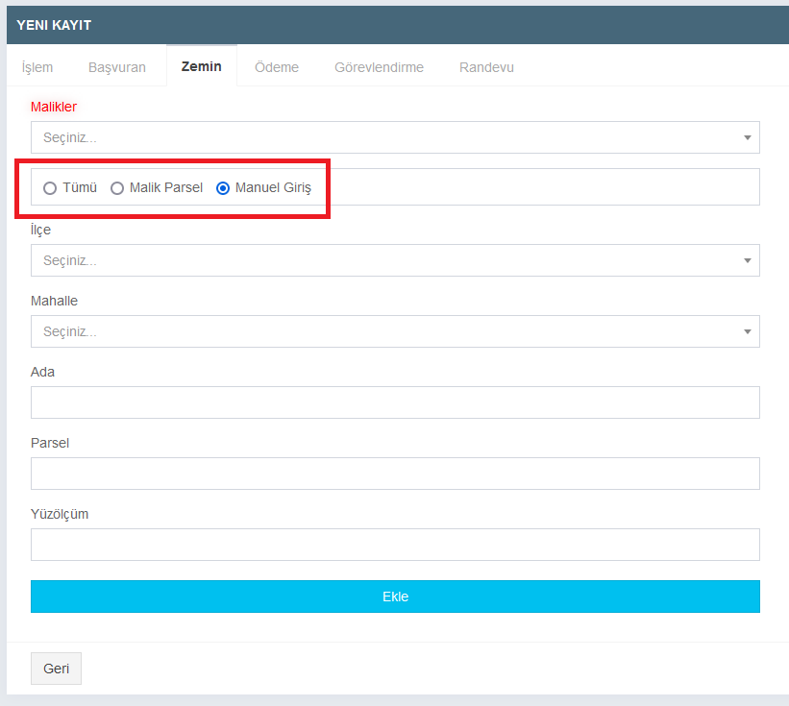
Zemin Bilgileri Seçeneğinde ;
Mekânsal Gayrimenkul Sistemine işlenmemiş taşınmazların olduğu bazı durumlarda “Tümü” ve “Malik Parsel” ekranlarında istenilen taşınmaz bulunamaz ise; gelen tabloda “Manuel Giriş” sekmesi seçilerek elle ada, parsel ve yüzölçümü bilgileri girilerek taşınmaz/taşınmazlar “Ekle” butonuna basılarak yandaki listeye alınır.

Slide 18
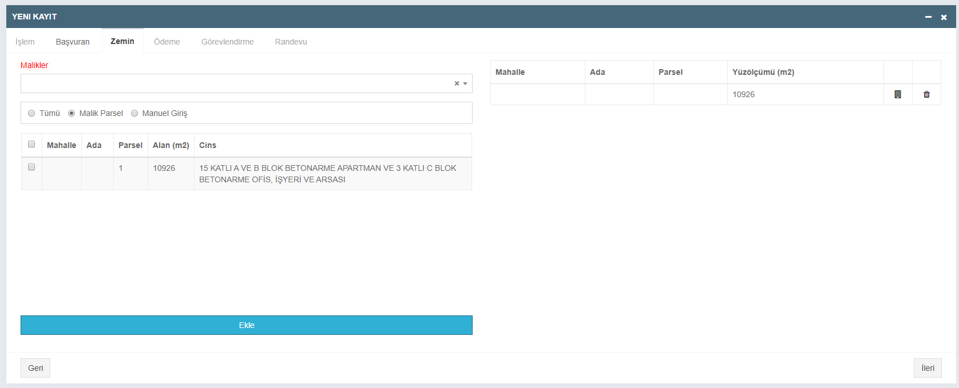
Zemin sekmesinde bir istisna bulunmaktadır. Bu istisna ise “Hatalı Bağımsız Bölüm Düzeltme” işlemlerindedir.
İşleme konu taşınmazlar eklendikten sonra sağ listede bir buton oluşmaktadır.

Slide 19
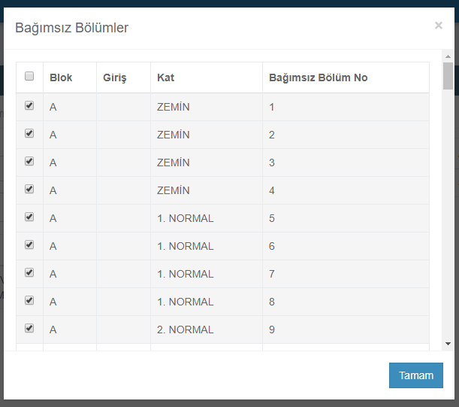
Bu butonun tıklanması halinde işleme konu taşınmazda bulunan bağımsız bölümler ekrana gelecek olup ardından işlem görecek bağımsız bölümlerin seçilmesi gerekmektedir.
!!! Bağımsız bölüm seçimi yapılmadığı takdirde tapu kayıt bilgilerine ulaşılamayacaktır.

Slide 20
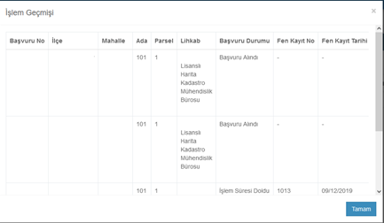
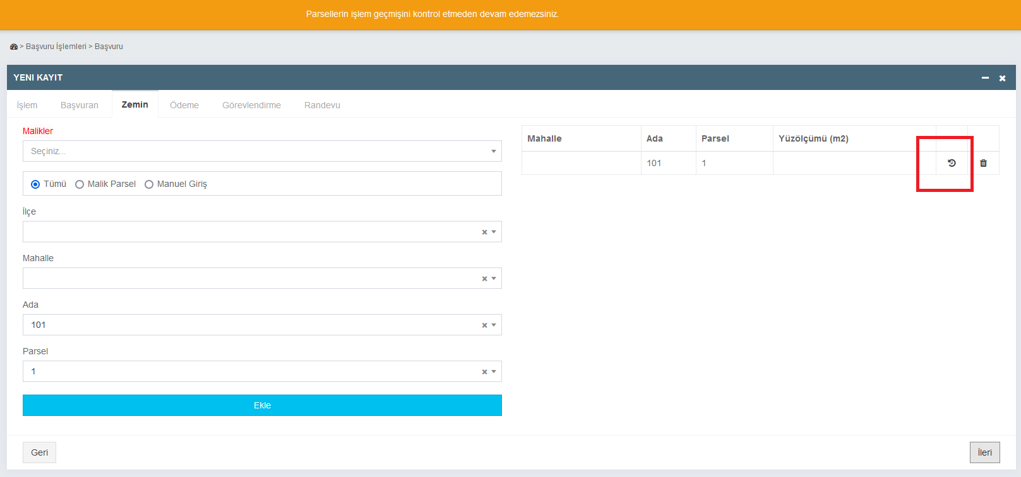

Slide 21
Ödeme ekranında stopaj, KDV Tevkifatı seçenekleri bulunmaktadır. Yerel katsayı ve yol ücreti hesaplanması gibi seçenekler de bu başlıkta yer almaktadır.

Slide 22
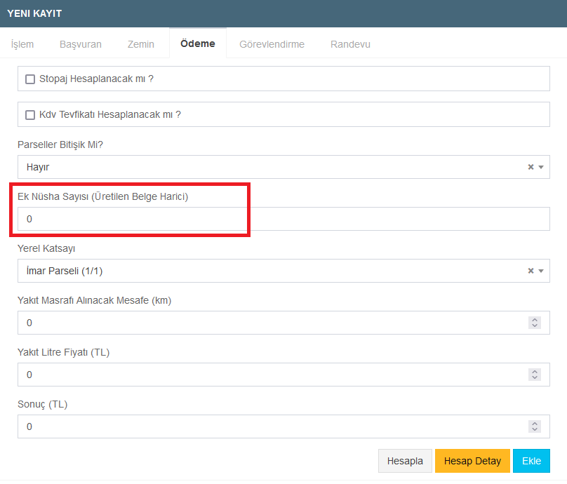
Aplikasyon krokisinde şayet 1’den fazla kroki verilecekse ek nüsha adedi de Ödeme ekranında belirtilmelidir.

Slide 23
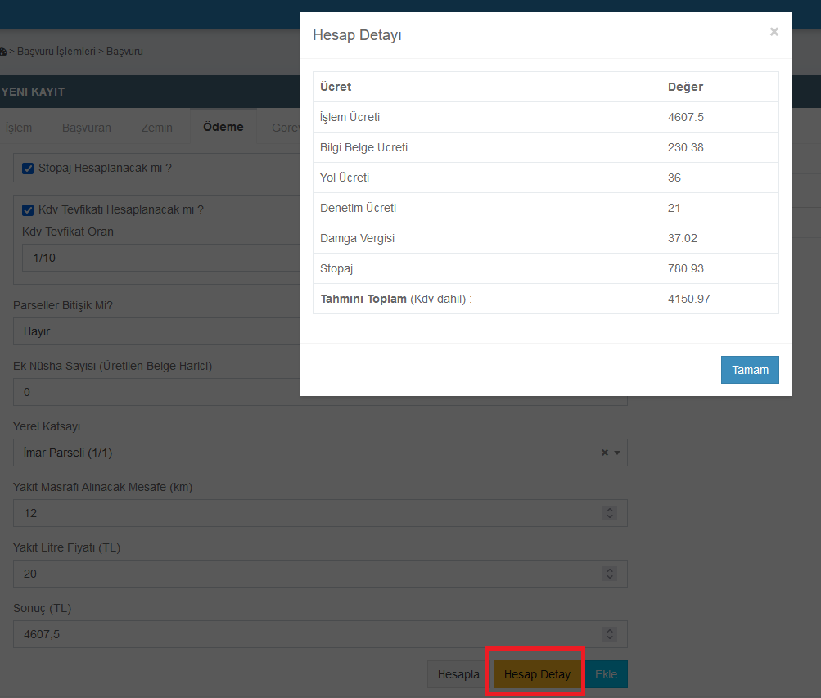
“Hesap Detay” butonu ile işlemin ayrıntılı ücreti listelenir.

Slide 24

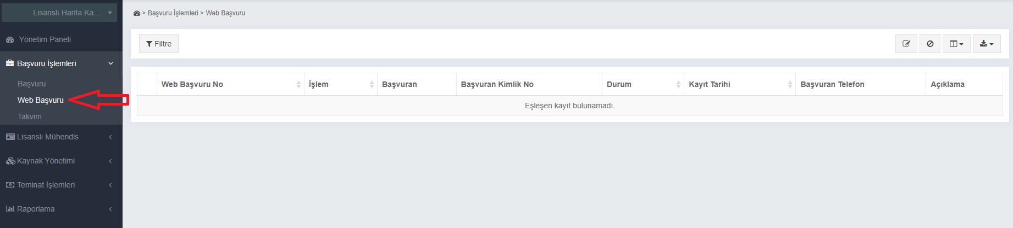
  Web Başvuru:
“Başvuru İşlemleri” altındaki “Web Başvuru” başlığı seçildiğinde lisanslı büronun web üzerinden aldığı başvurular görüntülenir.
Web Başvuru ekranındaki işlemi başlatmak için;
Ekrana düşen web başvuru işlemi ile ilgili olarak başvuran ile belirtilen iletişim numaraları ile iletişime geçilerek işlemin sistemde alınması konusunda mutabık kalınırsa başvurunun kutucuğu işaretlenir ardından seçeneği ile “Başvuru Başlat” seçilerek işlem başlatılır ve “Başvuru” ekranında “Yeni Kayıt” seçilerek işlem alma adımları uygulanır.

Slide 25
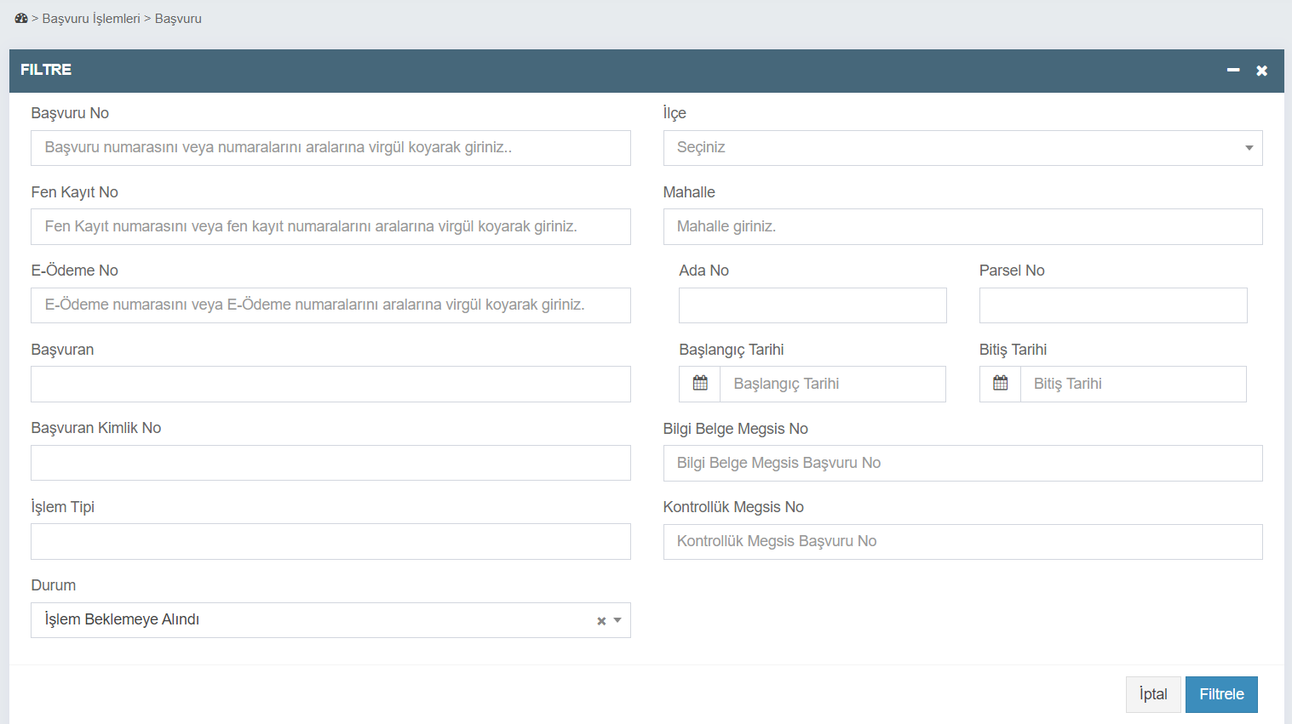
Filtreleme :

Slide 26
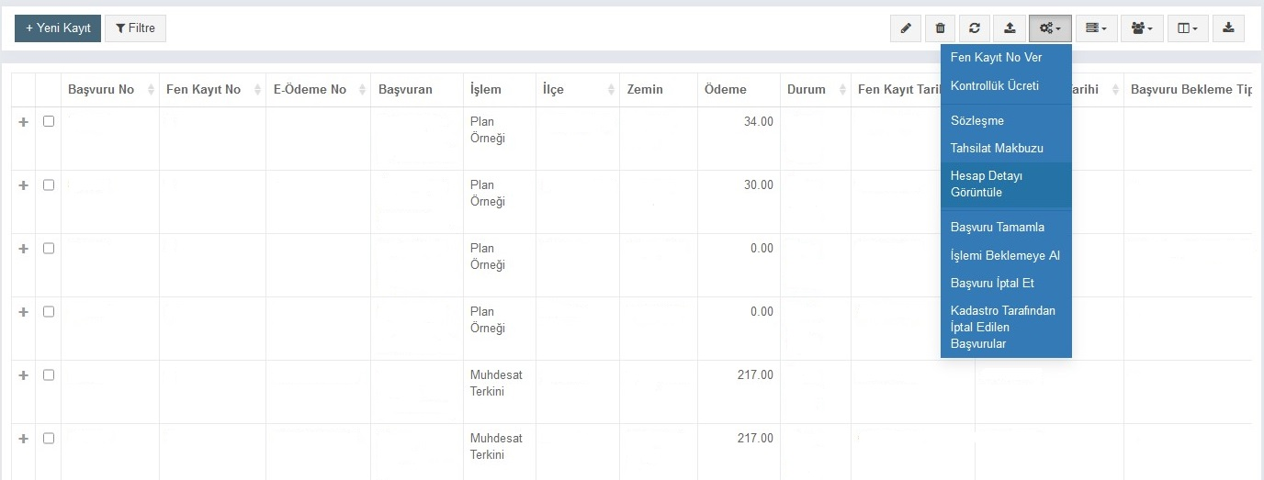
BAŞVURU İŞLEMLERİ

Slide 27

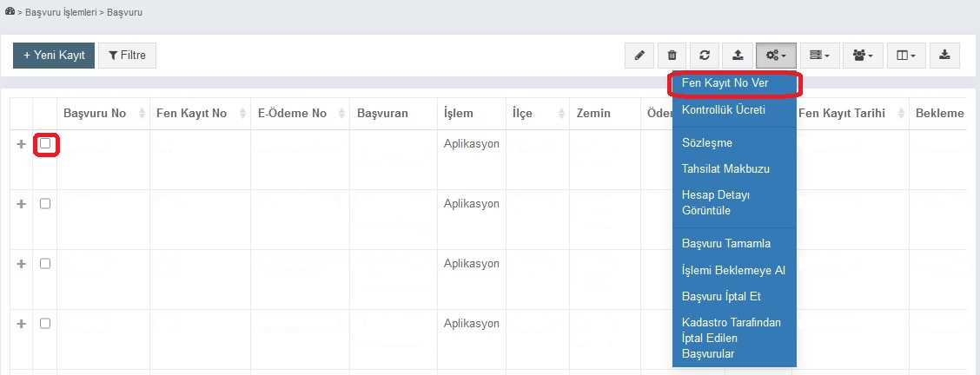
Ekranın sağ üst kısmındaki butonları ile seçilen kaydın güncellenmesi, silinmesi, dosya eklenmesi, başvuru ile ilgili işlemler, tabloda gösterilen kolonların açılıp kapatılması ve çeşitli formatlarda dışa aktarım yapılabilir.
Fen kayıt numarası alan işlemlerde düzeltme/iptal/silme işlemleri yapılmamaktadır.

Slide 28
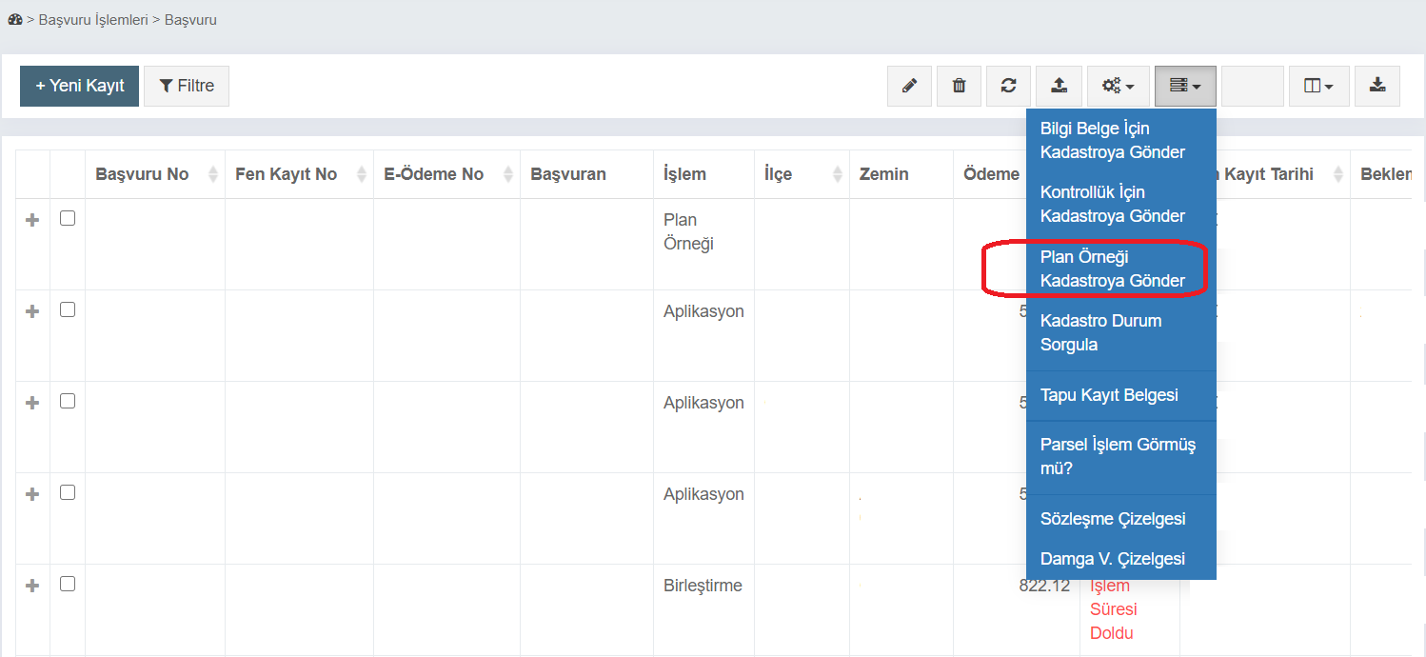
! Plan örneği başvurularında e-ödeme numarası oluşmaz.
! Başvuru oluşturulduktan sonra “Plan Örneği Kadastroya Gönder” sekmesi seçilerek, kadastro müdürlüğüne gönderilir.
! Cep telefonuna gelen SMS’te yer alan bilgilere göre harç ödemesi yapılır.

Slide 30
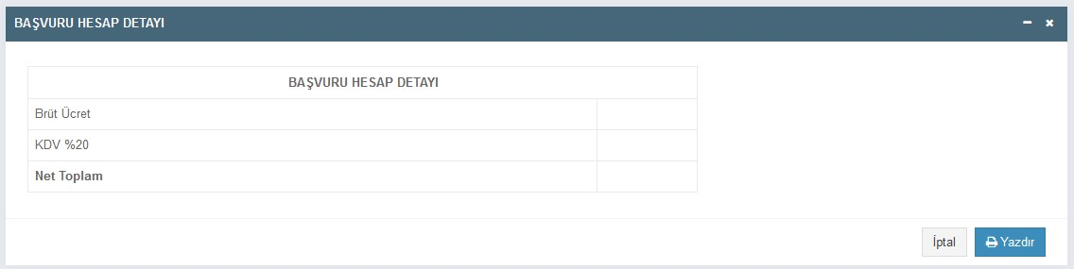

Slide 31
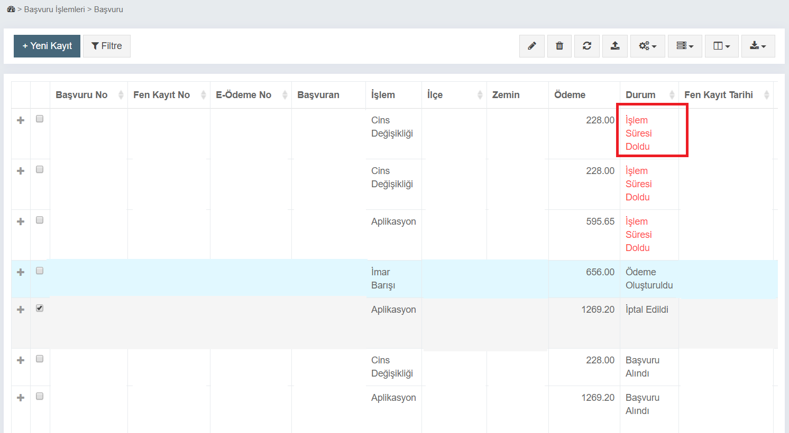
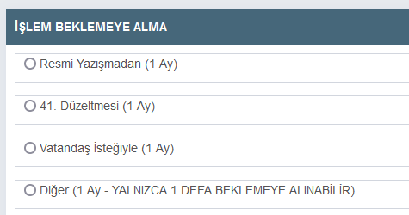
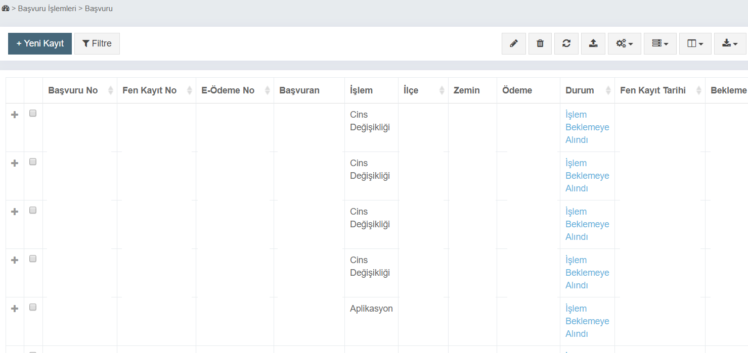
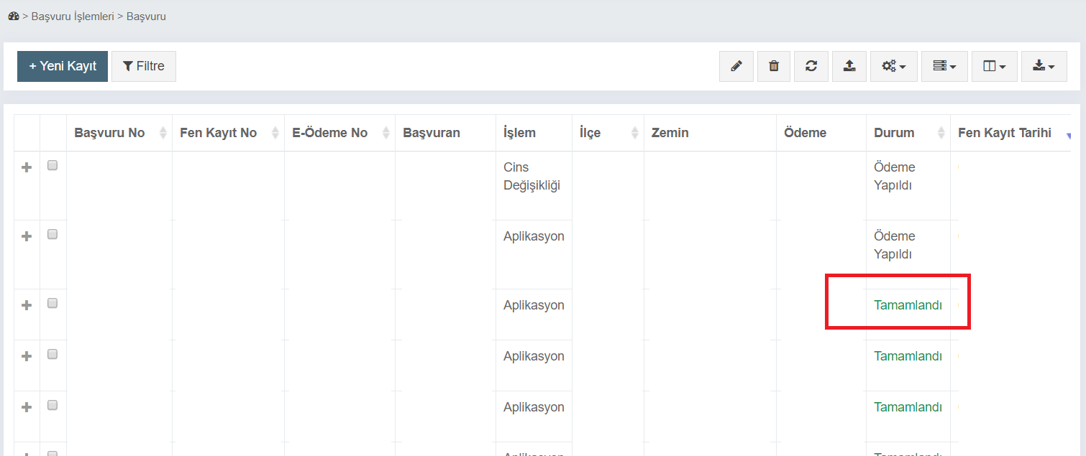

Slide 32
İptal edilen başvuru numaralarının sebebini öğrenmek ve uyarının sürekli ekrana yansımaması için “Filtre” butonu ile başvuru numaraları girilerek aşağıdaki sekmeden görüntülenmektedir.

Slide 33
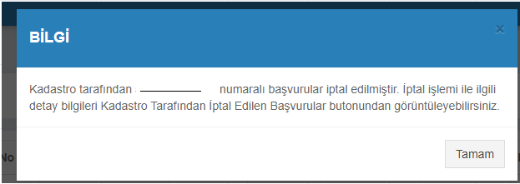
Kadastro Tarafından İptal Edilen Başvurular:
Sistem içerisinde kadastro tarafından iptal edilen başvurular olduğunda aşağıdaki uyarı ekrana gelir.

Slide 34
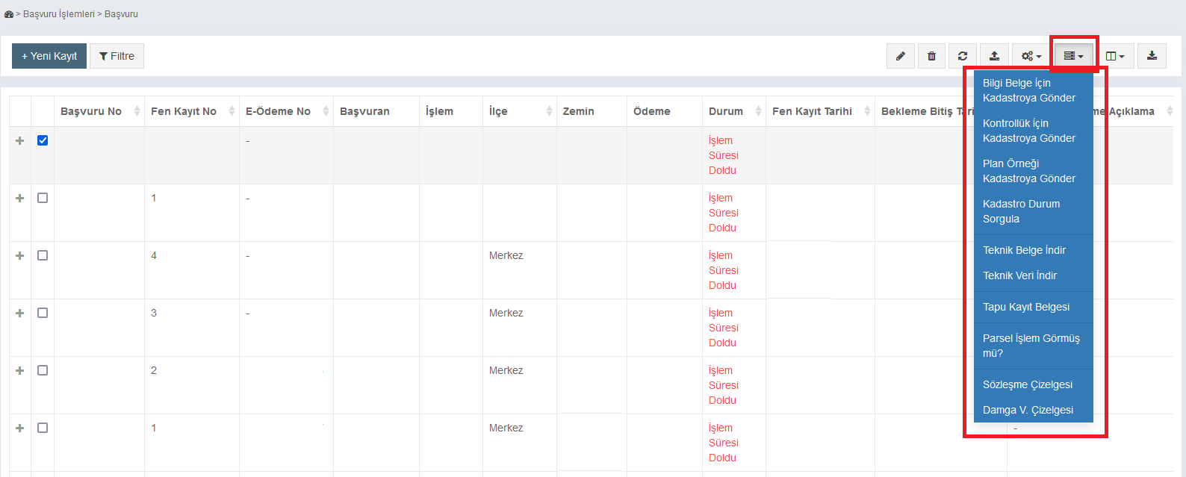

Slide 35
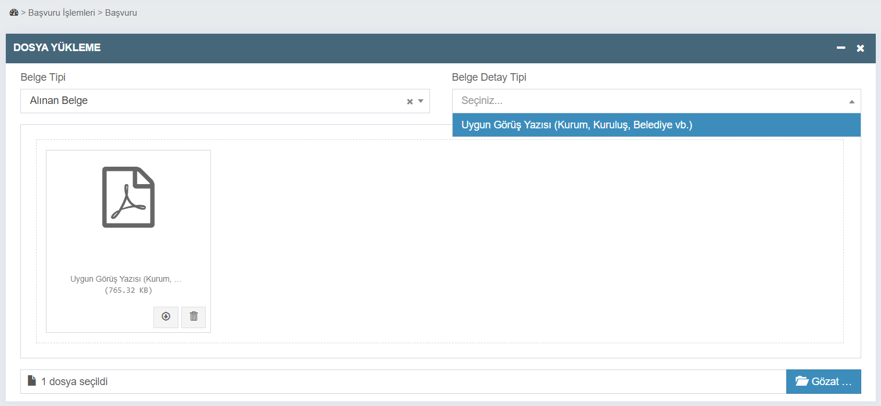
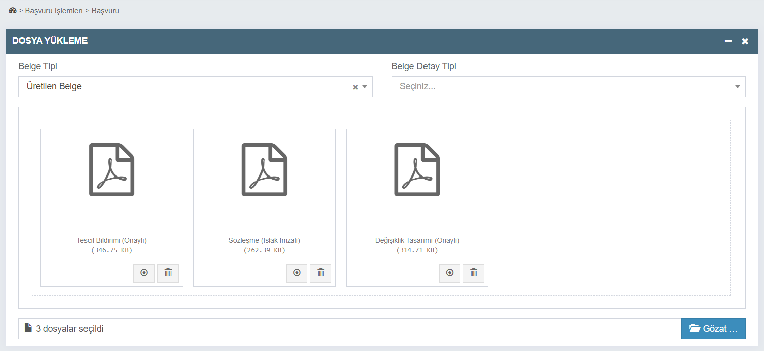

Slide 36
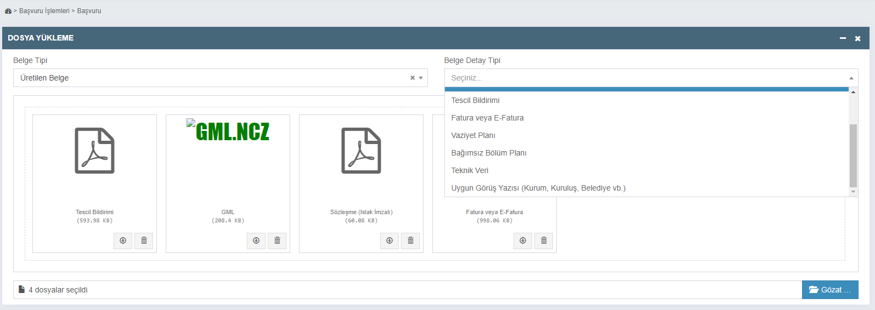

Slide 37
LİHKAB Ofis Otomasyon Sistemi ile MEGSİS entegrasyonunun yapılmış olması nedeniyle e-ödemesi gerçekleştirilen başvurular aşağıda gösterilen “Bilge Belge İçin / Kontollük İçin Kadastroya Gönder” sekmesi seçilerek MEGSİS’e aktarılır.
Başvuru Belgelerinin Ofis Otomasyon Sisteminden MEGSİS’e Gönderilmesi; Tescile tabi olan işlemlerde kontrollük için ise kontrollük ücreti yatırıldıktan sonra başvuruların kadastro müdürlüğüne gönderilecek belgeleri sistem üzerinden kontrollük için kadastroya gönderilir.
Belge yükleme esnasında eğer işlem belgeleri kadastroya gönderilecek belge tipinde ise kullanıcıdan belge haricinde Kurum /Tarih /Sayı bilgilerini sisteme girmesi istenecektir. Alınan bu bilgiler belge yükleme esnasında ilgili servislerinden sorgulanır eğer aynı Kurum /Tarih /Sayılı belge daha önce sisteme yüklenmiş ise aynı belge tekrar yüklenemeyecektir.

Slide 38
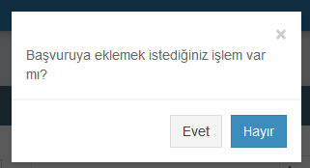
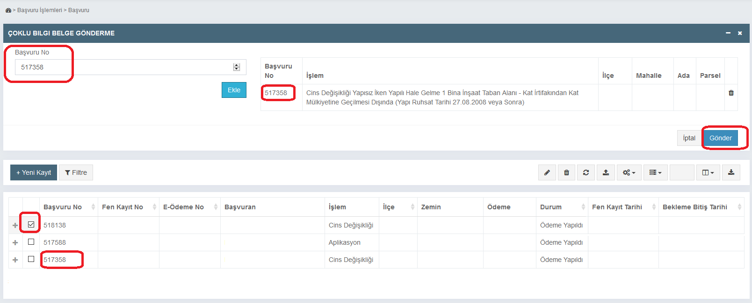
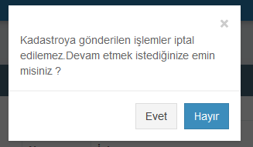
BİRDEN FAZLA BAŞVURUYU GÖNDERME

Slide 39
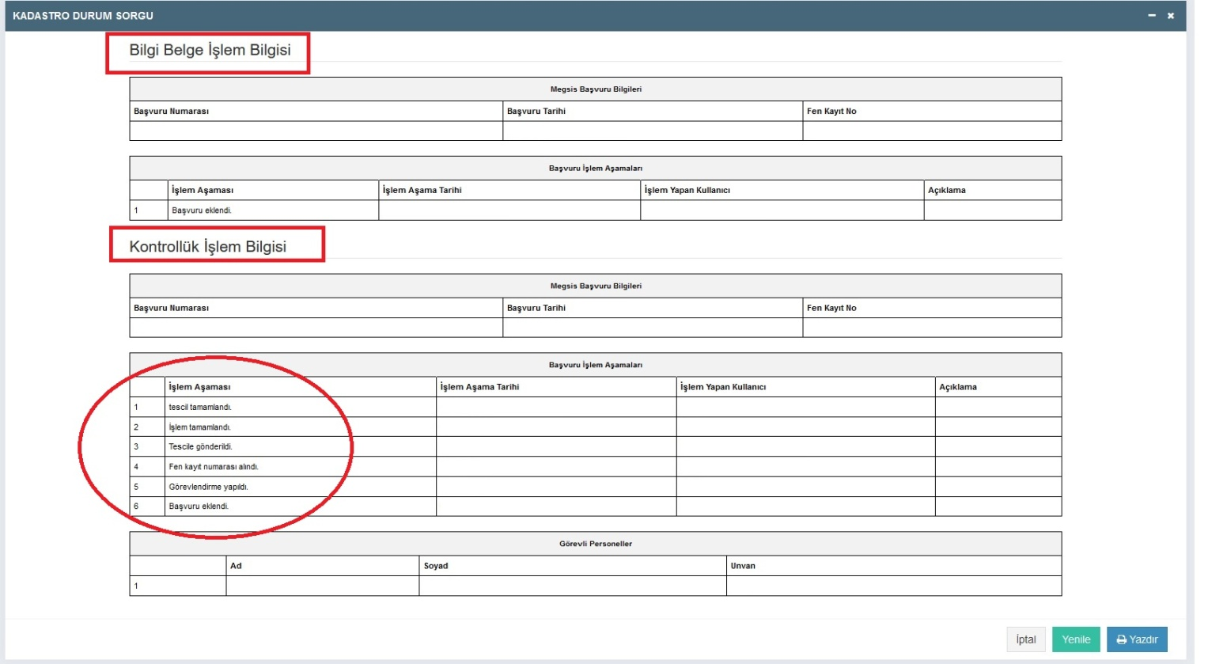

Slide 40
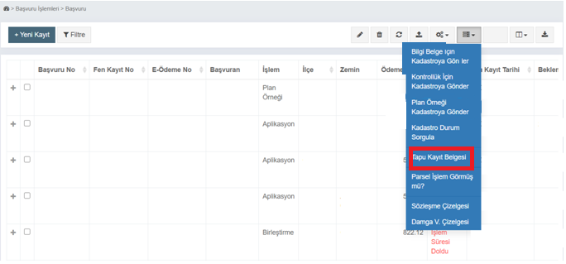
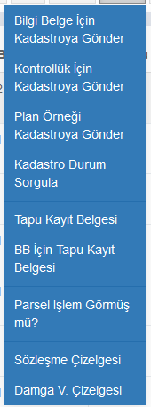
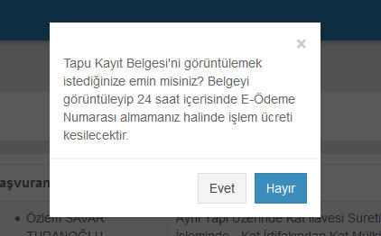

Slide 41
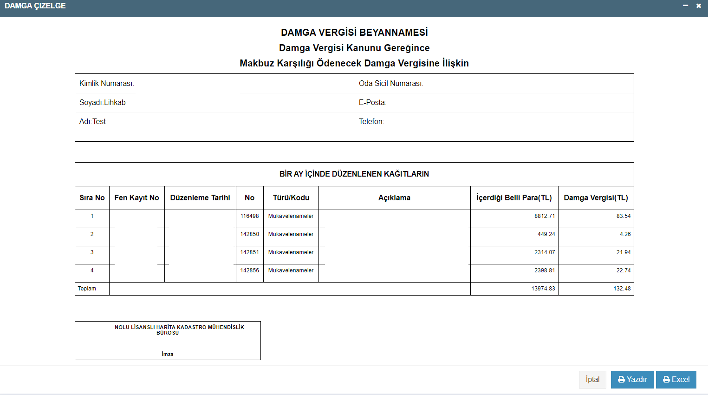
“Damga V. Çizelgesi” butonu ile lisanlı büro tarafından mevzuat gereği aylık olarak Kadastro Müdürlüğüne gönderilen Damga Vergisi Çizelgesi tarih aralığı ve ilçe seçilerek hazırlanabilir.

Slide 42
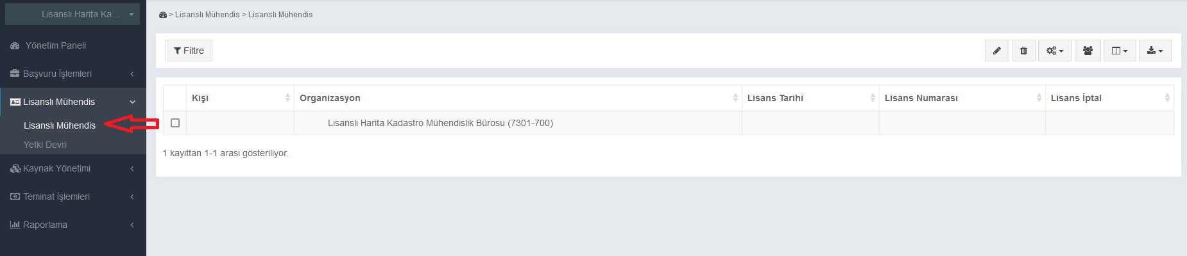
LİSANSLI MÜHENDİS İŞLEMLERİ EKRANI

Slide 43


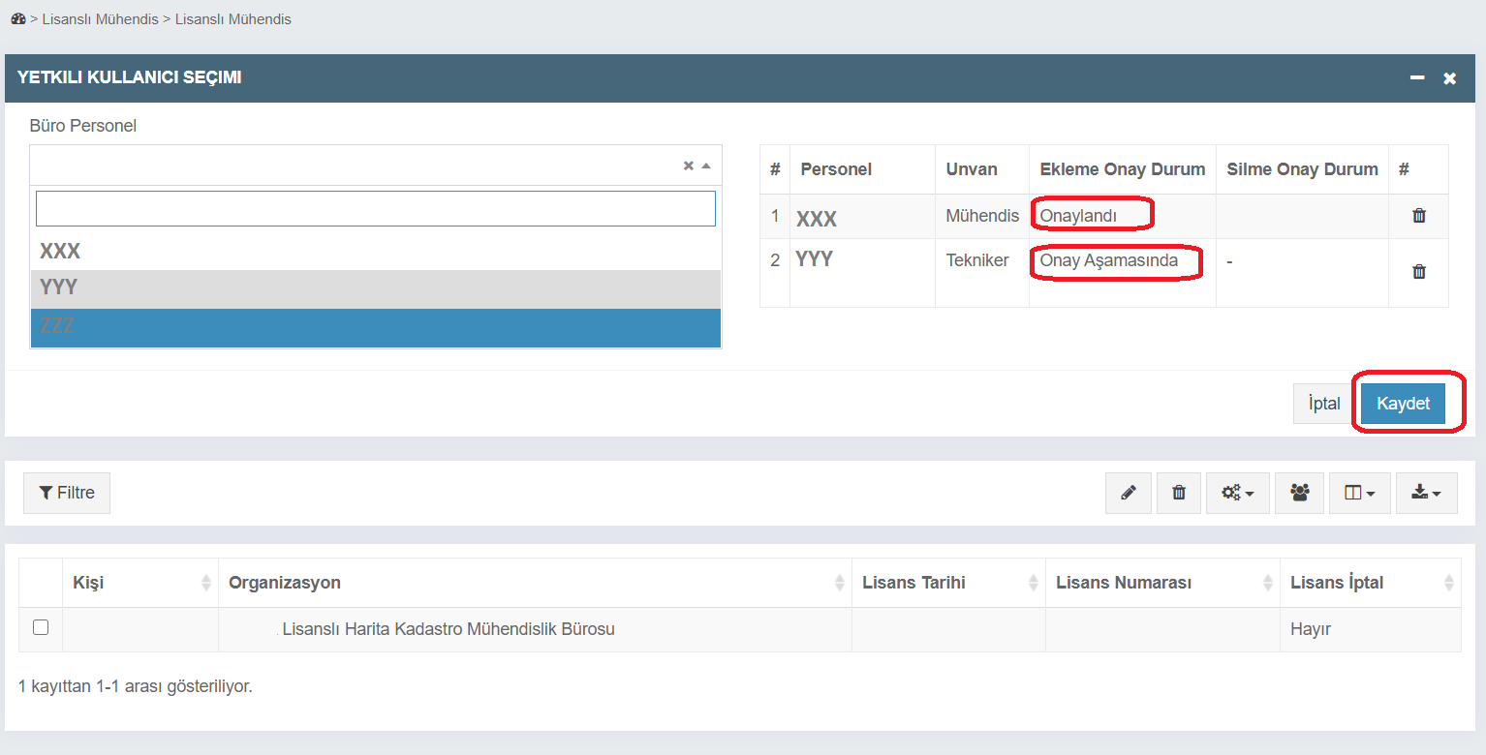
Sayfanın sağ üst kısmında bulunan;
Butonlar ile seçilen kayıtta düzenleme, silme, yetkili kullanıcı atama, gösterimdeki kolonları açıp kapama, çeşitli sayı ve formatlarda dışa aktarım işlemleri yapılır.
sekmesinde yer alan yetkili kullanıcı atama seçeneği ile büro personel listesinden ilgili büroya bağlı personellerden kullanıcı yetkisi verilmek istenenlere yetki verilebilir. Her lisanslı büroda yalnızca 2 personele bu şekilde kullanıcı yetkisi verilebilir.

Slide 44
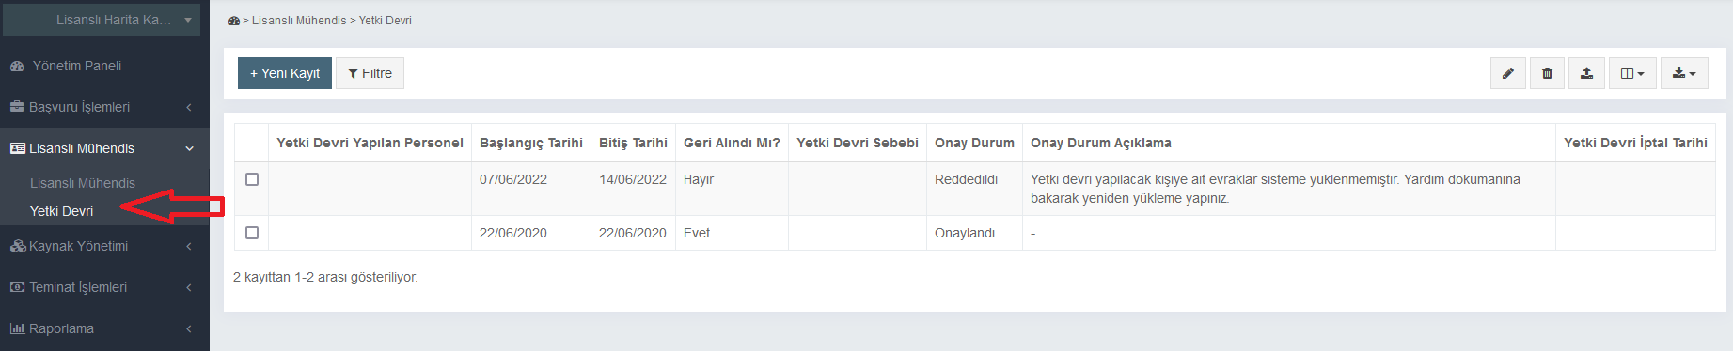
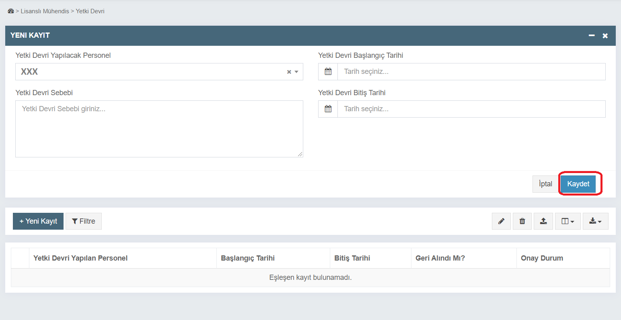
Yetki Devri: Açılan ekranda “Yetki Devri Yapılacak Personel” sekmesinden yetki devri yapılacak mühendis seçilir. Daha sonra aşağıdaki ekranda da göründüğü şekilde “Yetki Devri Sebebi”, “Yetki Devri Başlangıç Tarihi” ve “Yetki Devri Bitiş Tarihi” seçilerek “Kaydet” butonuna basılır.

Slide 45
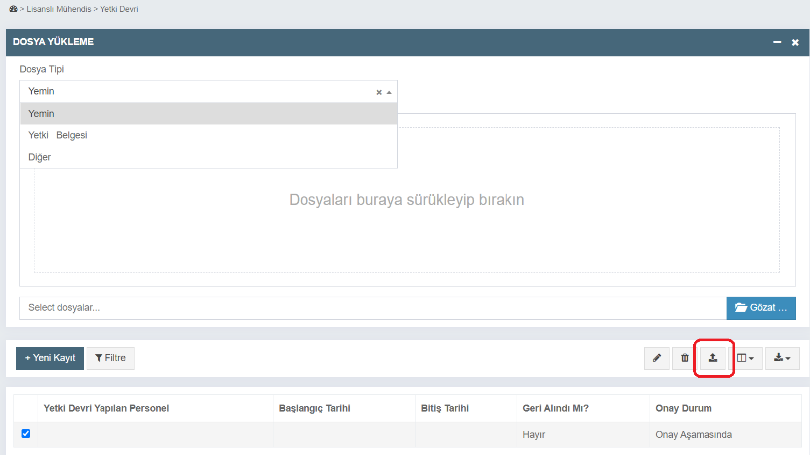
Daha sonra yetki devri yapılan personele ait mevzuatta belirtilen evrakların (yemin metni, diploma örneği ve oda kayıt belgesi), yüklenmesi aşağıdaki ekranda görüntülenen şekilde gerçekleştirilir.

Slide 46
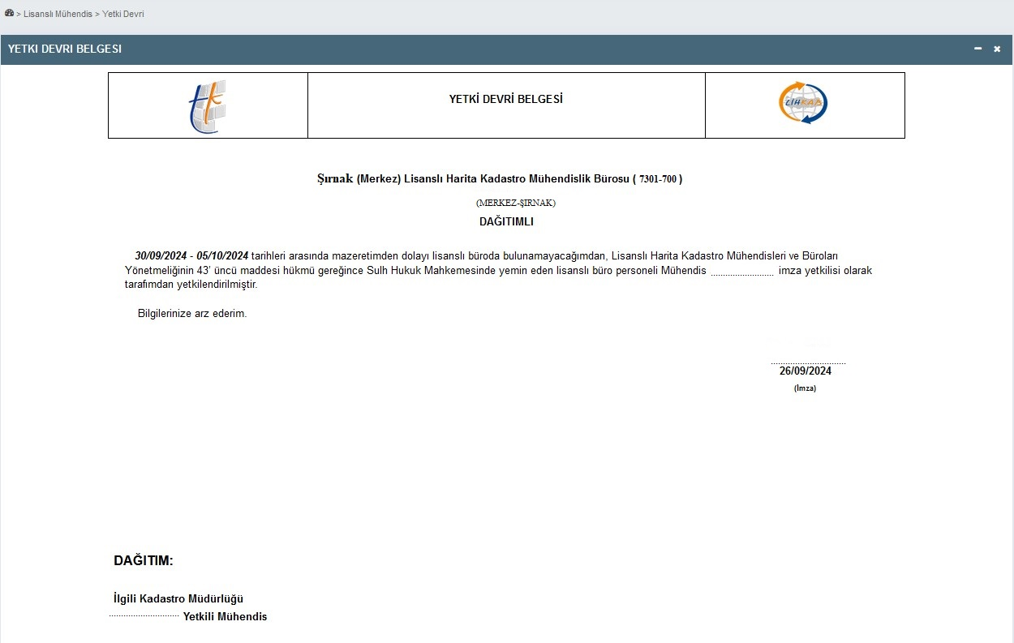
Yetki devri onaylandıktan sonra Yetki Devri Belgesi düzenlenerek Kadastro Müdürlüğüne gönderilir.

Slide 47
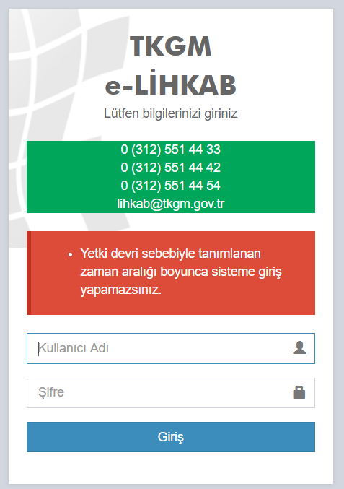
!!! Yetki devri işlemi gerçekleştirildikten sonra, lisanslı mühendis yetkisini devrettiği süre içerisinde kendi kullanıcı adıyla sisteme giriş yapamayacak, yandaki ekranla karşılaşacaktır.

Slide 48


KAYNAK YÖNETİMİ EKRANI

Slide 49


!!! Seçili kayıtta düzeltme, silme, dosya yükleme, yapılan işlemi geri alma, gösterimdeki kolonları açıp kapama, çeşitli sayı ve formatlarda dışa aktarım işlemleri yapılabilir.

Slide 50



İkinci sıradaki “personel” butonuna basıldığında sırasıyla aşağıdaki ekran açılır. Burada büroda çalışan personelle ilgili kişisel bilgiler, iletişim, eğitim, dil eğitimi bilgileri, personelin unvan bilgileri tutulur, güncellenir.

Slide 51



Slide 52


Üçüncü sıradaki “donanım” butonuna basıldığında sırasıyla aşağıdaki ekranlar açılır. Bu ekranda büroda kullanılan teknik donanımın ayrı ayrı markası, tipi, modeli, sayısı, seri numarası ve fatura bilgileri tutulur ve güncellenir.

Slide 53




TEMİNAT İŞLEMLERİ EKRANI
Sağdaki seçeneğinden
ekleye tıklanır ve aşağıdaki ekran açılır.

Slide 54

RAPORLAMA EKRANI
Raporlama ekranıyla her lisanslı büro kendi işlem istatistik bilgilerine ulaşabilir.
Bunun için “Raporlama” başlığı altında yer alan “İşlem İstatistik” sekmesi seçilir. Ardından “Filtre” seçilerek istenen kriterlere göre arama yapılabilir hale gelmektedir.

Slide 55



Slide 56
BİZİ DİNLEDİĞİNİZ İÇİN TEŞEKKÜR EDERİZ.
LİHKAB BİRİMİ

